Slide 1
Интерактивная развивающая игра о жизни диких животных для детей 4-5 лет
Муниципальное Бюджетное дошкольное образовательное учреждение общеразвивающего вида «Детский сад «Северяночка» с приоритетным осуществлением физического развития детей».
Ямало-Ненецкий Автономный округ, Шурышкарский район, село Горки
Подготовила: воспитатель детского сада
Шостак Инна Эдуардовна
[219-554-766]

Slide 2
Цель игры:
Закрепить знания детей 4-5 лет о диких животных средней полосы России и Севера, о их жизни в зимний период.
Расширять кругозор, развивать интерес к диким животным, воспитывать любовь к живой природе, вызвать желание заботиться о животных леса.

Slide 3
Работа с презентацией:
С 1-го по 10-ый слайды нажимать на клавишу «далее», находящеюся на клавиатуре или кликать левой кнопкой мыши.
Работа с меню презентации:
На 11-ом слайде находится меню выбора животных. Для того, чтобы открыть слайд с информацией про какого-либо животного нужно выбрать его, кликнув правой кнопкой мыши.
По переходу на слайды с информацией о животных, нужно возвращаться в главное меню, кликнув на кнопку с изображением домика.
Для двигательной активности детей можно организовать подвижную игру. Для этого нужно кликнуть на «подвижную игру» в главном меню. Что бы вернуться обратно в главное меню, нажмите на кнопку с изображением домика.
Для того, чтобы закончить занятие, нужно вернуться в главное меню с изображением животных и кликнуть на запись «Конец занятия», находящуюся в левом нижнем углу слайда.

Slide 4
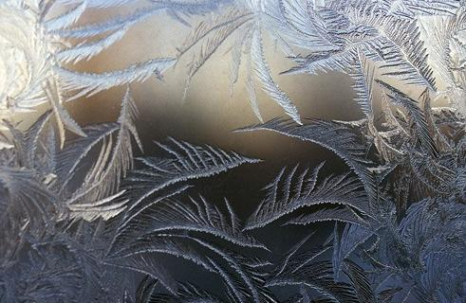
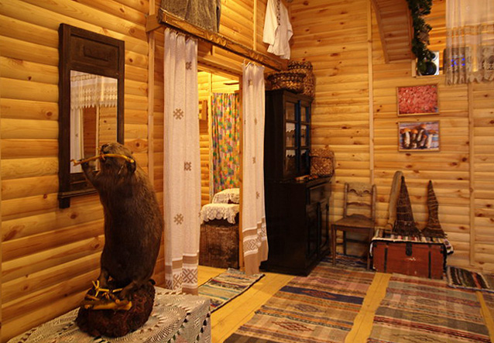
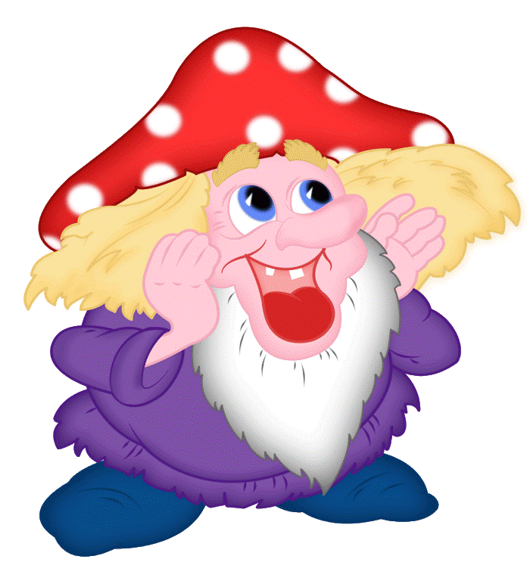
Здравствуйте, дорогие ребята! Меня зовут старичок-лесовичок. Слыхали о таком? Сегодня я приглашаю вас на прогулку по зимнему лесу, во время которой вы узнаете как проводят зиму лесные жители.
Вы готовы? Тогда вперёд!
Зимняя песня леса

Slide 5
Но сначала, я хочу, что бы вы отгадали мои лесные загадки!

Slide 6
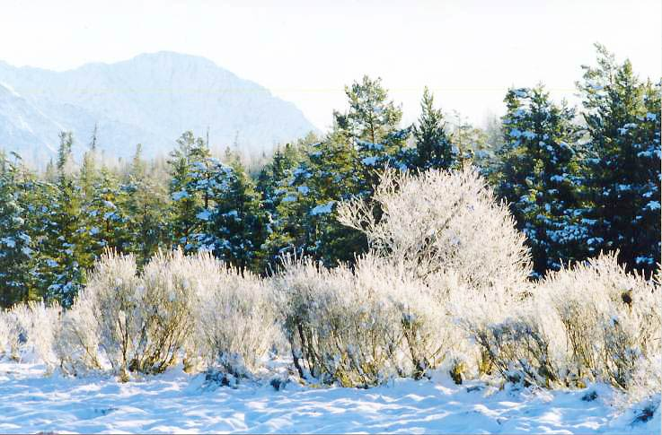
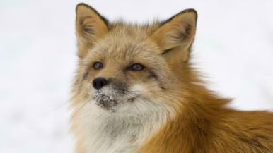
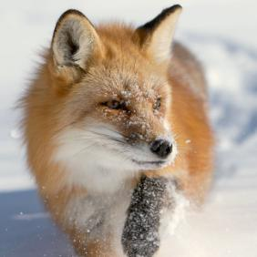
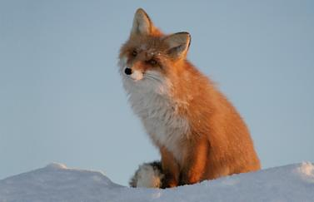
1 загадка
Лиса
Ловко прячется в норе, Любит шарить во дворе! Схватит куру - и в леса! И зовут её…

Slide 7
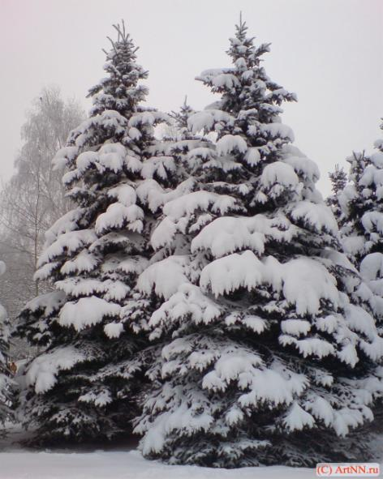
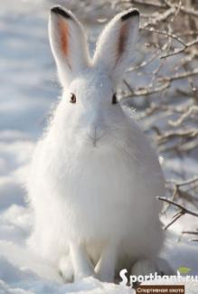
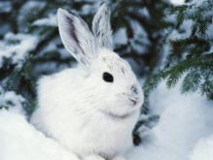
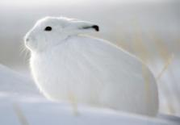
2 загадка
Не барашек и не кот,
Носит шубу целый год,
Шуба серая – для лета,
Для зимы другого цвета.
Это заяц!

Slide 8
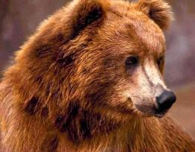
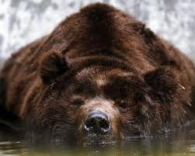
3 загадка
Косолапый и большой, Спит в берлоге он зимой. Любит шишки, любит мёд, Ну-ка, кто же назовет?
Медведь

Slide 9
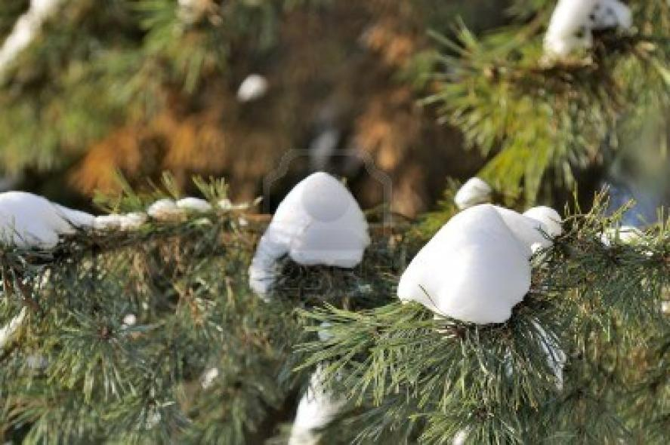
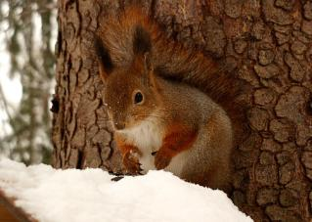
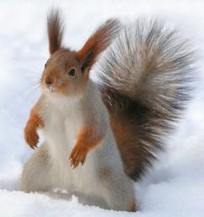
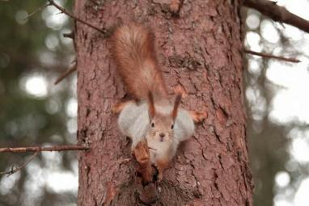
Белка
4 загадка
Рыжий маленький зверёк По деревьям прыг да скок. Он живёт не на земле, А на дереве в дупле.

Slide 10
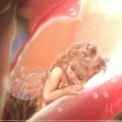
Динамическая пауза «Как живешь?»
Как живешь?
- Вот так!
- Как бежишь?
- Ждешь обед?
- Вот так!
- Машешь вслед?
- Вот так!
Как шалишь?
Вот так!
-А как спишь?
- Вот так!
- Вот так!
- Как плывешь?
- Вот так!

Slide 11
Молодцы! Вы отгадали все мои загадки! А теперь настало время, познакомить вас с моими друзьями – лесными жителями.

Slide 12
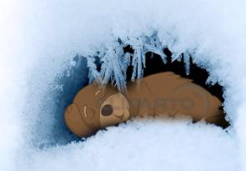
А вот и они. Выбери животного, и я расскажу тебе о нём.
Подвижная игра
Конец занятия

Slide 13
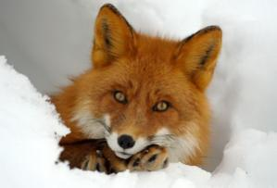
Лиса
Представитель семейства псовых. Существуют множества видов этих животных.
Основное место обитания – лес. Свое логовище она устраивает, роя глубокую нору с несколькими выходами, которая помещается под камнями, между корнями больших деревьев или в других удобных местах.
У лис удлинённое тело и вытянутая мордочка. Ноги у нее короткие, а хвост очень длинный и пушистый. Окрас шерсти от бурого до светло-оранжевого оттенка. Зубы у лисы такие же как у собаки, но острее.
Добыча лисицы состоит из разных животных, начиная от молодой косули и заканчивая майским жуком, но чаще всего она поедает различных мышей. Лисица охотнее всего отправляется за добычей по ночам, но в ненаселенных и спокойных местах охотится и днем.
Самый близкий её родственник – собака.

Slide 14
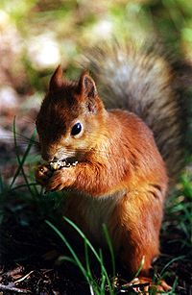
Белка
Белка является мелким грызуном. Она имеет удлиненное тело и ушки, так же пушистый хвост. Окрас её бурый, иногда серый. Живут они в дуплах деревьев.
Белки питаются растительностью. На зиму запасаются орехами.
Иногда белки считаются вредителями, так как могут грызть всё что можно и нельзя; их зубы всегда острые.

Slide 15
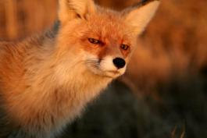
Подвижная игра «Хитрая лиса»
Дети стоят в кругу, закрыв глаза. Воспитатель касанием руки выбирает «хитрую лису».
Дети по команде воспитателя открывают глаза и зовут: «Хитрая, лиса, где ты?»
Ребенок, выбранный воспитателем, говорит: «А вот и я – хитрая лиса!»
Дети, позвавшие хитрую лису, разбегаются по площадке. « Лиса» догоняет детей (по принципу игры «Ловишка»).

Slide 16
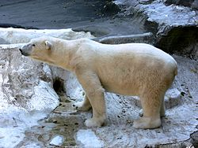
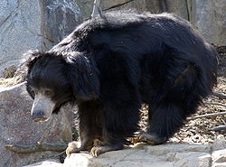
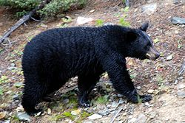
Медведь
Медведь – крупный зверь, может питаться разной едой. Некоторые предпочитают растительную пищу, а некоторые – животную.
Хорошо лазают и плавают, быстро бегают, могут стоять и проходить короткие расстояния на задних лапах. Имеют короткий хвост, длинную и густую шерсть, а также отличные обоняние и слух. Охотятся вечером или на рассвете. Обычно боятся человека, но могут быть опасными в тех местах, где они привыкли к людям, особенно белый медведь.
Обитают они в разных местах – лесах, степях, горах и даже в арктических льдах.
Зимой впадают в спячку. Место долгого сна называют берлогой. В это время они живут за счёт накопленного ими жира.

Slide 17
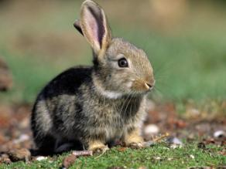
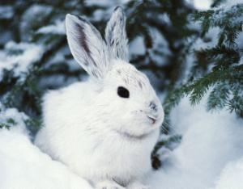
Заяц
Больше всего им по нраву луга, поля, заросли кустарника и леса.
Заяц имеет удлинённое тело, длинные уши, передние лапы его короткие, задние больше – это помогает ему быстро бегать и далеко прыгать. У зайца острый слух, поэтому он может спастись от нападения хищников.
Шерсть зайцев имеет разные оттенки коричневого, бурого, рыжего и серого цветов. Зимой она меняет цвет на белый, что помогает зайцам маскироваться.
Питаются эти животные травянистыми растениями, овощами, подземными грибами, иногда ягодами.

Slide 18
На этом всё
Пришло время прощаться!
Я очень рад, что вы узнали много нового о лесных обитателях. Ведь так?
Встретимся в следующий раз. До свидания!

